Slide 1

Kỹ thuật lớp 5
sử dụng điện thoại

Slide 2
Khởi động
* Tình huống
Bố Minh đi công tác xa nhà, phải mấy tháng bố mới về một lần. Tối nay Minh rất nhớ bố muốn khoe với bố về việc làm tốt chiều nay.
Theo em có cách nào để Minh có thể kể với bố về việc làm tốt đó?

Slide 3
Em có biết các tính năng của điện thoại, cách sử dụng nó như thế nào cho hiệu quả không?

Slide 4

Kĩ thuật
Sử dụng điện thoại

Slide 5
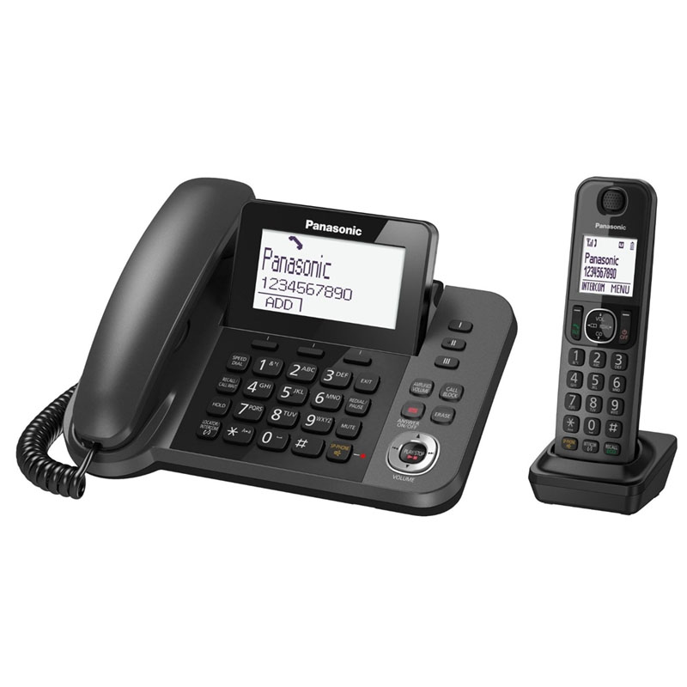
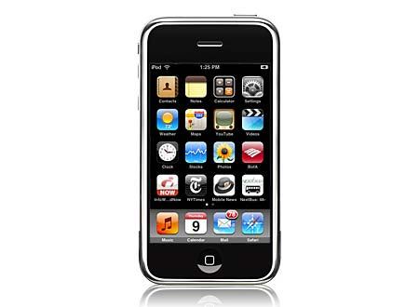
1. Tác dụng điện thoại
- Điện thoại là một phương tiện giúp liên lạc nghe – nói giữa hai người khi họ ở xa nhau.
- Điện thoại gồm hai loại
Điện thoại cố định
( để bàn )
Điện thoại di động

Slide 6



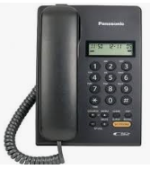
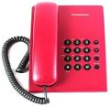
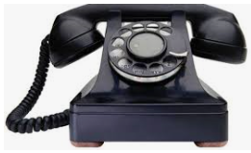

Slide 7

Thảo luận nhóm
Điện thoại có chức năng gì?

Slide 8
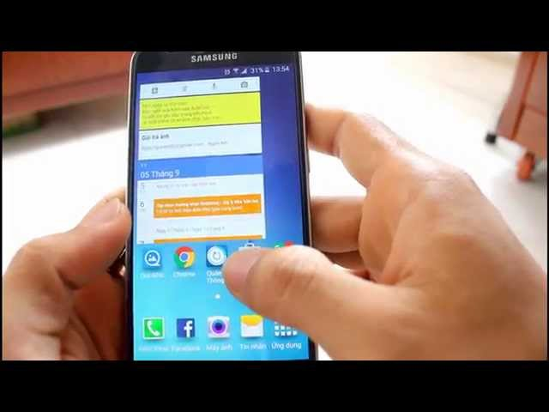
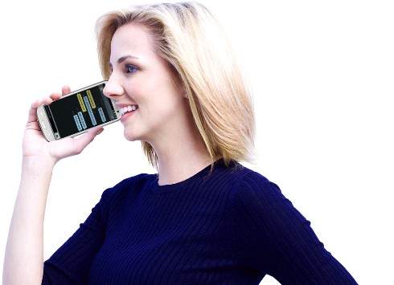
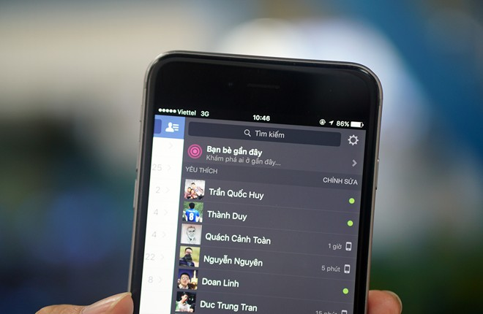
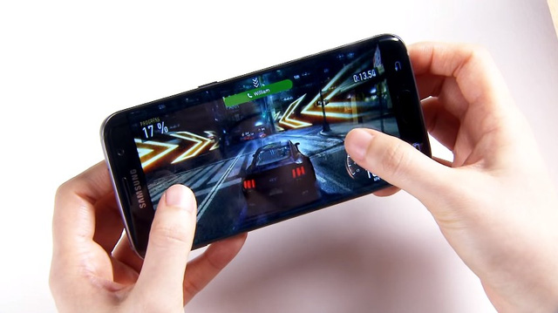
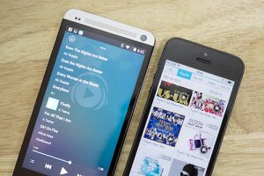
Điện thoại có 2 chức năng cơ bản nhất là nghe gọi và nhắn tin:
Nhắn tin
Gọi điện thoại
Ngoài ra thì có thêm vài chức năng phụ như:
Lướt Internet
Chơi game
Nghe nhạc

Slide 9
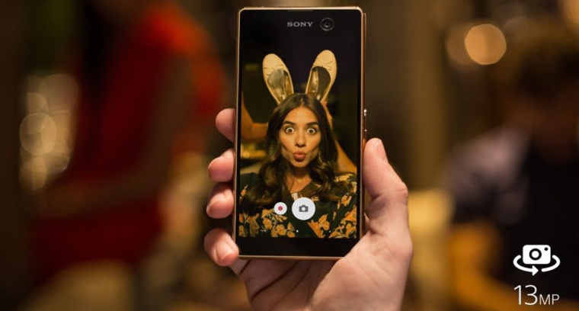
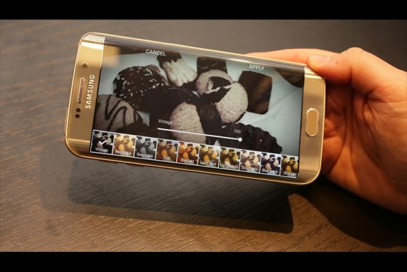
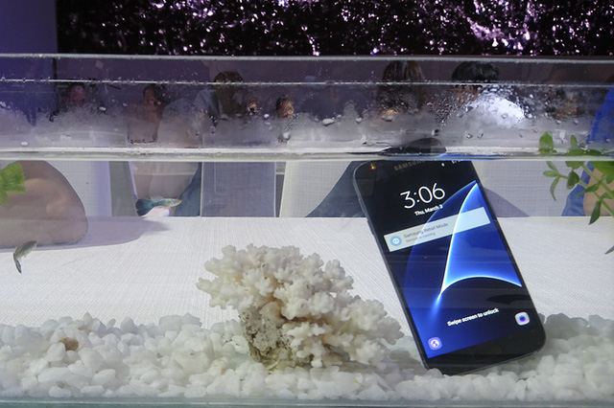
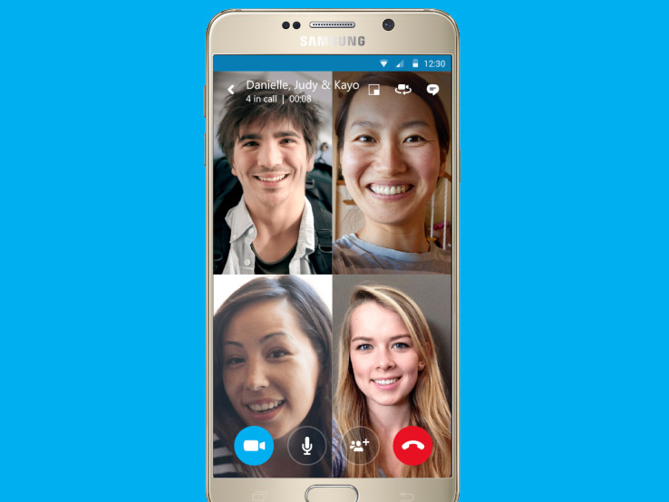
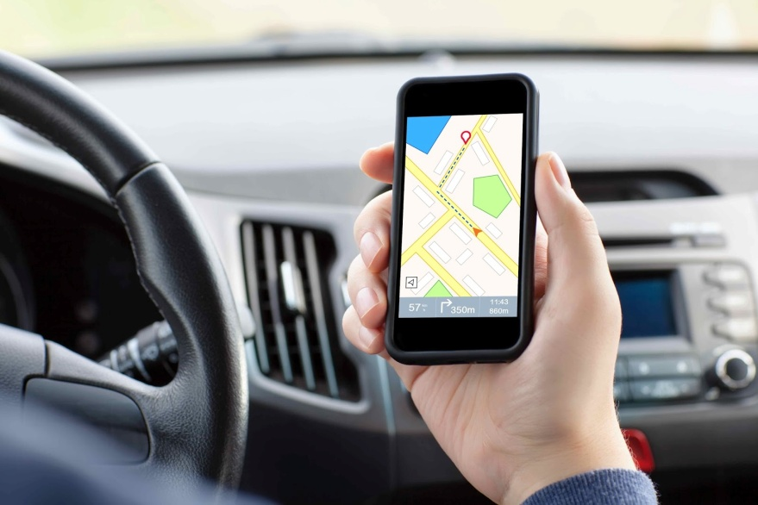
Thời đại thay đổi, tính năng của những chiếc smartphone càng thay được cải tiến mạnh mẽ hơn:
Chụp ảnh, selfie lung linh
Chống nước hoàn hảo
Gọi điện video
Định vị hướng, chỉ đường

Slide 10

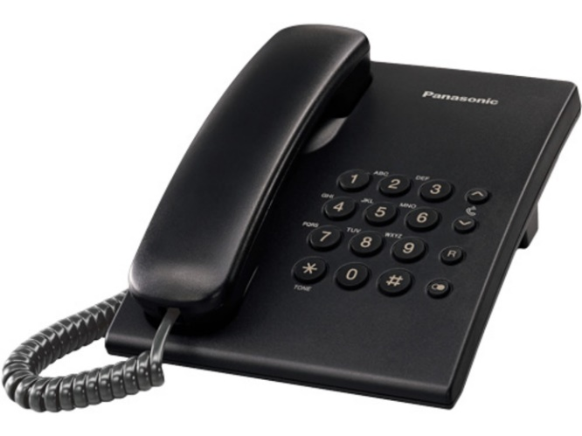
2. Bộ phận cơ bản điện thoại
loa
loa
phím số
phím số
micro
micro
Các bộ phận chính điện thoại để bàn

Slide 11
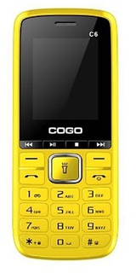
loa
màn hình cảm ứng
phím số
micro
Các bộ phận chính điện thoại di động

Slide 12
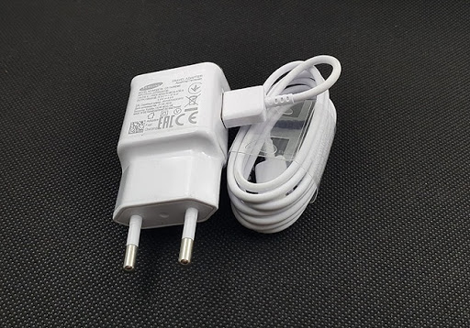
Sạc điện thoại

Slide 13
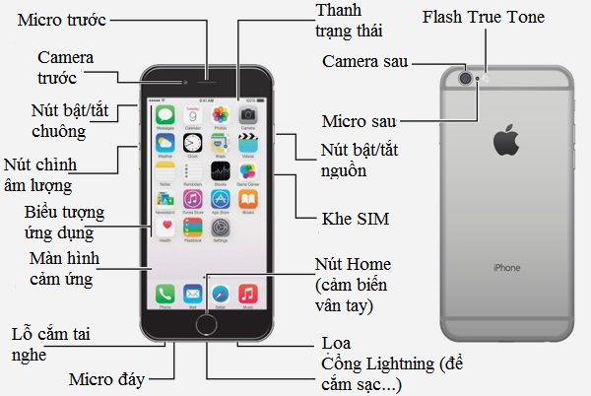
Cấu tạo chung của chiếc smartphone ngày nay

Slide 14

Dùng điện thoại di động nhiều có tác hại gì?

Slide 15




Điện thoại tuy có nhiều công dụng nhưng hoàn toàn có mặt trái và chưa chắc không phải ai cũng biết và hiểu được điều này… Sử dụng quá nhiều có thể khiến bạn…
Khiến bạn mắc bệnh
Giảm khả năng tập trung
Stress nặng
Mắc bệnh về mắt

Slide 16
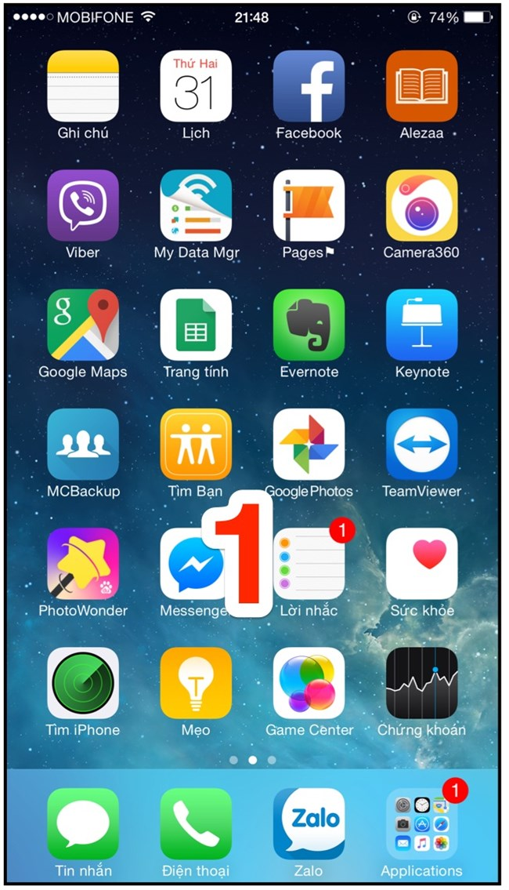
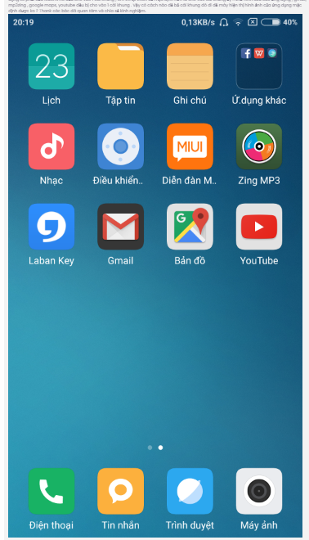
3. Các biểu tượng và các chức năng hoạt động của điện thoại

Slide 17
Để thực hiện cuộc gọi bấm vào biểu tượng nào trên điện thoại?

Slide 18
Để tìm số điện thoại đã được lưu trong điện thoại thì vào biểu tượng nào?

Slide 19
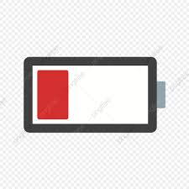







A | B
 | Chế độ máy bay
 | Biểu tượng máy ảnh
 | Trạng thái pin yếu
 | Biểu tượng danh bạ điện thoại
 | Biểu tượng mức sóng điện thoại
 | Biểu tượng cuộc gọi
 | Trạng thái điện thoại đang sạc pin
 | Biểu tượng mức sóng wifi

Slide 20
A | B
Chế độ máy bay
Biểu tượng máy ảnh
Trạng thái pin yếu
Biểu tượng danh bạ điện thoại
Biểu tượng mức sóng điện thoại
Biểu tượng cuộc gọi
Trạng thái điện thoại đang sạc pin
Biểu tượng mức sóng wifi

Slide 21

Chào tạm biệt

